Slide 1
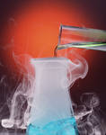
Физические свойства углерода и его аллотропные модификации.

Slide 2
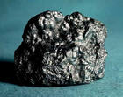
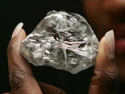
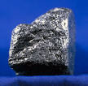
В свободном состоянии углерод встречается в виде трёх аллотропных модификаций:
Алмаз
Карбин
Графит

Slide 3
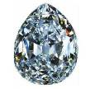
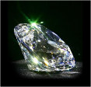
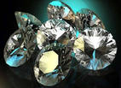
Алмаз – белое, прозрачное, кристаллическое вещество с сильной лучепреломляемостью. Является самым твердым из всех природных веществ.
Применяется для резки стекла, бурения горных пород и в изготовлении украшений.
Бриллиант – алмаз в огранке.

Slide 4
Графит – тёмно-серые, маслянистые кристаллы со слабым металлическим блеском имеют слоистую структуру, поэтому графит легко расщепляется на тонкие чешуйки, оставляя серый след.
Применяют в электротехнике и т.д.

Slide 5
Карбин – чёрное, кристаллическое вещество с включениями более крупных размеров со стеклянным блеском. По твёрдости превосходит графит, но уступает алмазу. При нагревании до 1800° без доступа воздуха превращается в графит. Применяется в технике как кокс, сажа, уголь.

Slide 6
Химические свойства Углерода.

Slide 7
Взаимодействие углерода с простыми веществами:
C + O2 = CO2 углекислый газ
2. C + S = CS2 сероуглерод
3. С + F = CF4 фторид углерода
(с другими галогенами углерод не взаимодействует)
4. C + H2 = CH4 метан
5. С + Al = Al4С3 карбид алюминия
(со всеми Ме кроме благородных)

Slide 8
Взаимодействие углерода со сложными веществами:
SnO2 + C = Sn + CO
Олово угарный газ
Fe2O3 + C = Fe + CO
Железо угарный газ

Slide 9
Адсорбция – способность угля своей поверхностью поглощать газы, пары и растворённые вещества.

